Slide 1
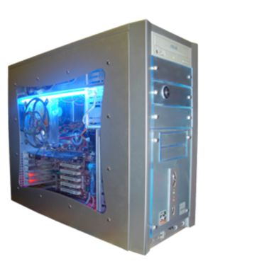
Технические средства персонального компьютера.
24.02.2012

Slide 2
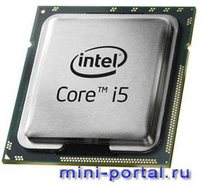
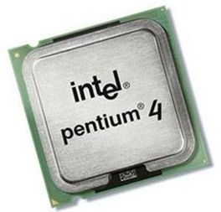
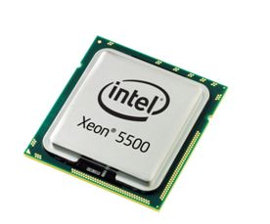
Что такое процессор? Какие функции он выполняет?
Процессор
– основная микросхема, выполняющая вычислительные и управляющие функции на компьютере.

Slide 3
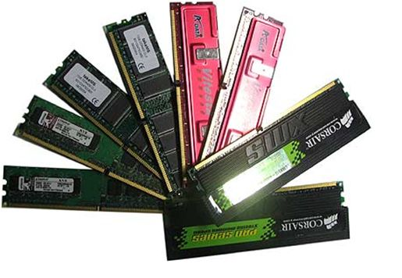
Оперативная память
это энергозависимая память, которая используется для обмена информацией с процессором.
Почему её так называют?
Что значит энергозависимая память?

Slide 4
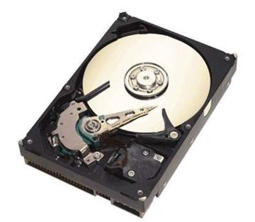
Жесткий диск
устройство для долговременного хранения информации
Какова его основная функция?
Почему его назвали винчестер?

Slide 5
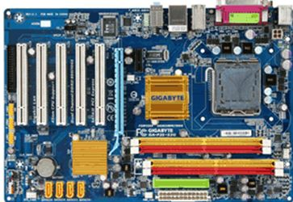
Материнская плата
это сложная плата, к которой подключаются остальные компоненты компьютера.
Что это за устройство?
Что на ней находится?

Slide 6
СХЕМА ФИШБОУН
Жесткий
диск
Процессор
Колонки
Видеокарта
Оперативная
память
Материнская
плата
Стандартные
Название устройств
Новые

Slide 7
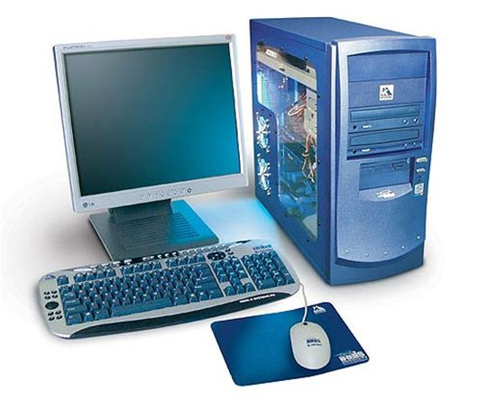
PL47mansurova@yandex.ru

